Slide 1
Conselho da Comunidade de Foz do Iguaçu- PR
Tema: Preparando o futuro para depois das grades.

Slide 2
Um breve relato sobre o Conselho da Comunidade de Foz do Iguaçu.
O Conselho da Comunidade de Foz do Iguaçu teve o inicio das suas atividades no ano de 1992, um inicio muito difícil devido a falta de recurso financeiro e falta de parceiros para a execução dos seus trabalhos.
A partir do ano de 2016 sob nova diretoria novas atividades começaram a serem desenvolvidas, passagens rodoviárias passaram a ser adquiridas, medicamentos passaram a ser repassados aos assistidos com o recurso financeiro do conselho da comunidade.
No ano de 2018 passa a ter sua sede própria dentro do fórum de justiça e começa a se profissionalizar, com a contratação da assistente social e do estagiário, com esse avanços uma nova etapa se inicia para o conselho da comunidade de Foz do Iguaçu.

Slide 3
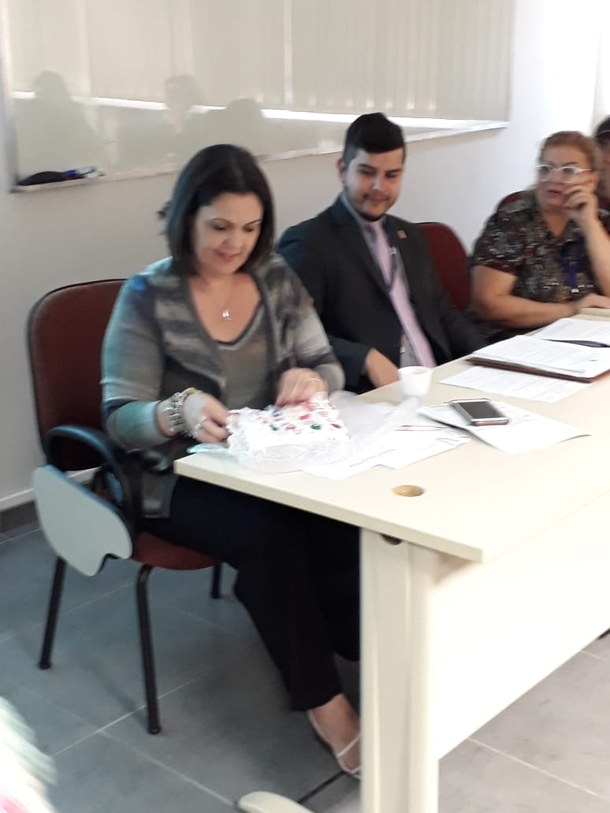
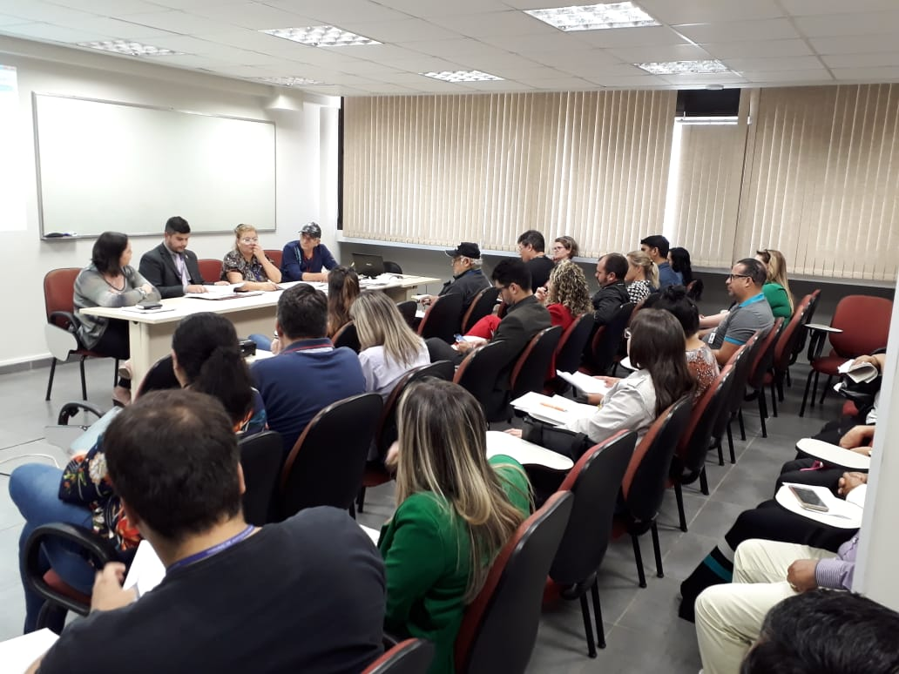
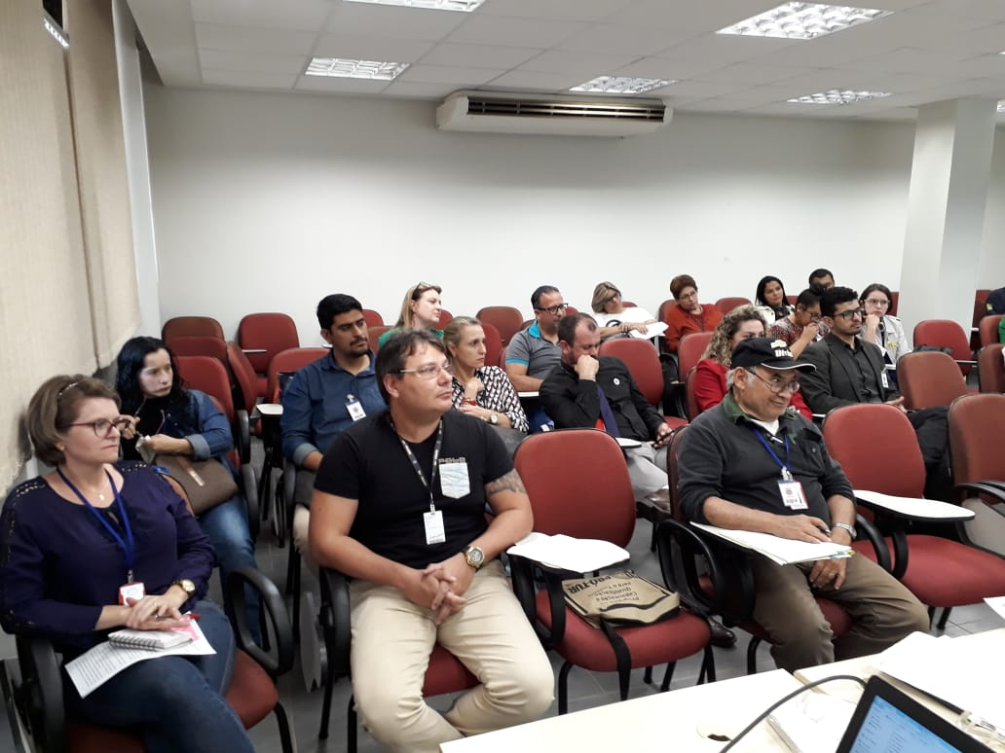
Foram obtidos inúmeros avanços com as atividades desenvolvidas neste conselho, vários projetos passam a serem desenvolvidos, ações emergenciais passam a serem atendidas por determinação judicial após avaliação técnica e solicitação a Juíza Corregedora Juliana Zanin Vieira, que tem nos permitido avançar muito nos trabalhos.

Slide 4
Projeto Arte de Recomeçar
O Projeto trata de promover cursos profissionalizantes para a capacitação das mulheres privadas de liberdade que estão lotadas na unidade penitenciaria feminina de Foz do Iguaçu, buscando promover a capacitação para uma reinserção na sociedade e alocação no mercado de trabalho.
O projeto Arte de recomeçar partiu do interesse da direção da Penitenciaria Feminina de Foz do Iguaçu em tornar a unidade em Unidade Progressão, buscando parceiros para criar e executar projetos, encontraram no Conselho da Comunidade um grande parceiro para esse projeto, o Conselho da Comunidade com o apoio da juíza corregedora permitiu o financiamento dos cursos, a empresa escolhida foi a SENAC.
O SENAC disponibilizara os professores, materiais necessários e salas lúdicas para elaboração da qualificação das mulheres privadas de liberdade.

Slide 5
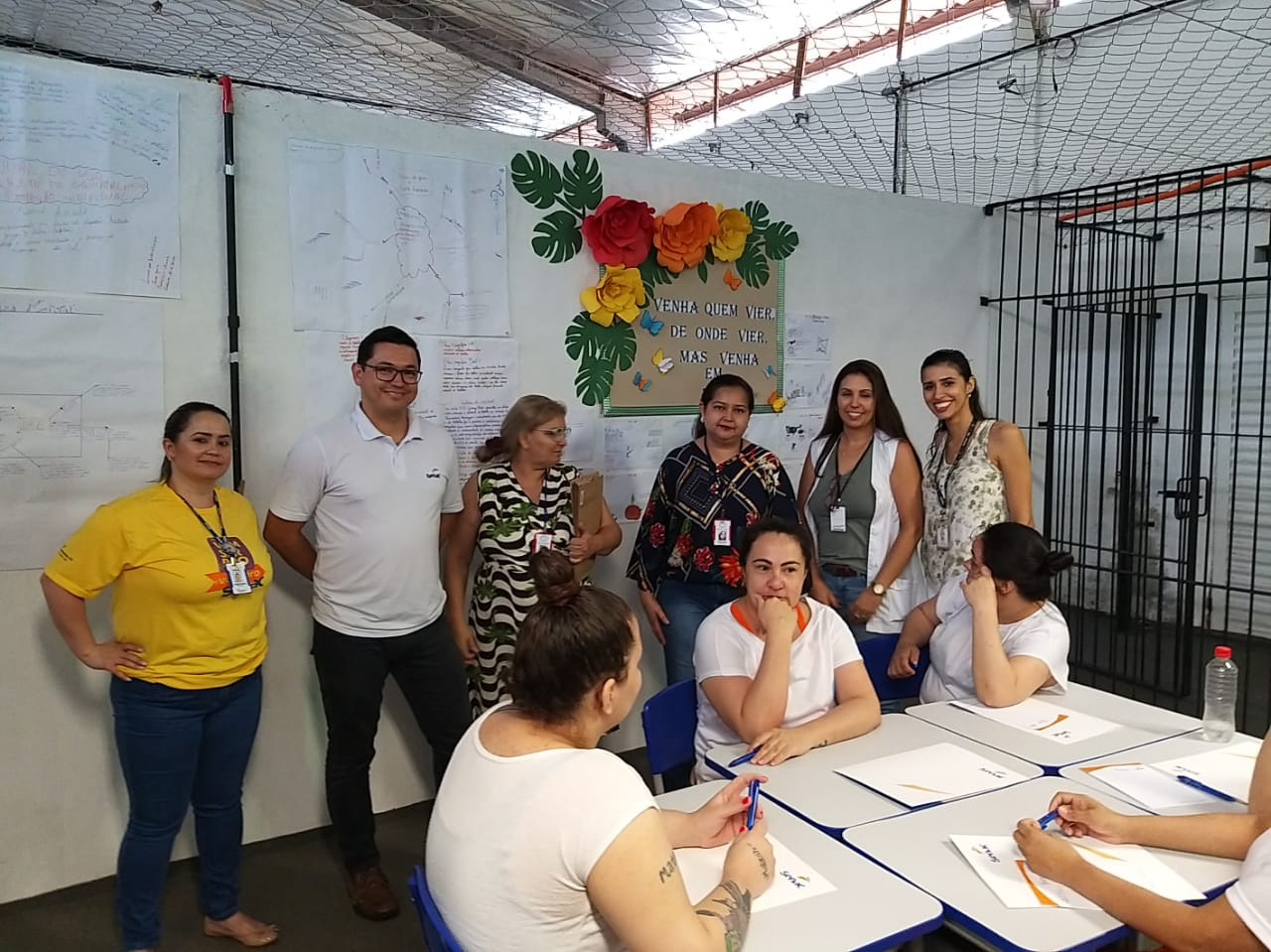
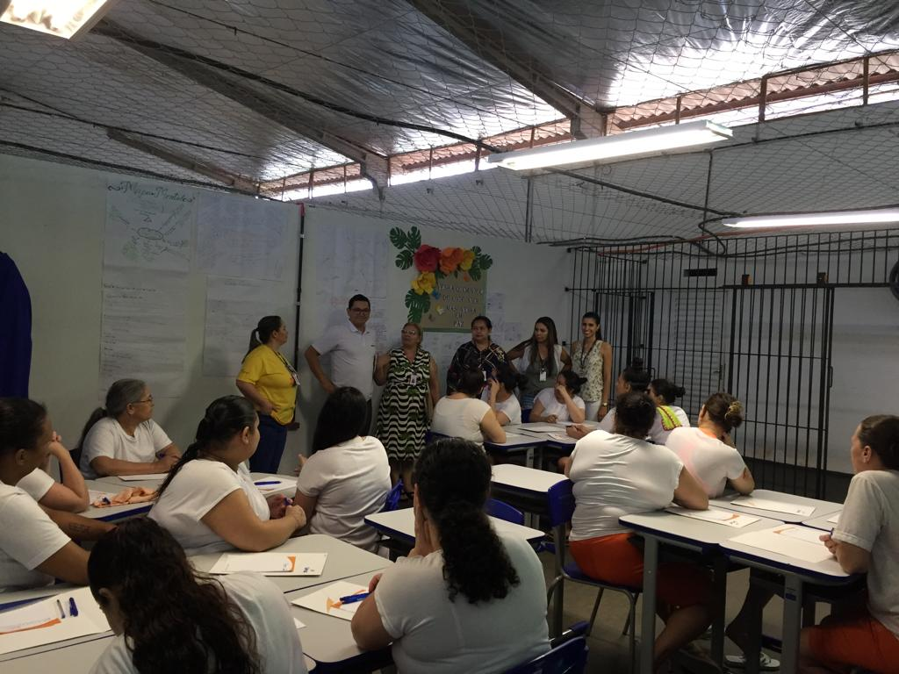
Serão ofertados os curso de:
Camareira que dará o conhecimento técnico e laboral nessa ocupação o curso contará com aulas teóricas e aulas praticas das formas em que as acomodações devem ficar para melhor atender os hospedes dos ambientes de trabalho onde essas mulheres serão inseridas após a sua capacitação e termino do comprimento da suas pena, o curso contará com duração de 160 hr as aulas serão ministradas nas quartas e quintas feiras das 14 ás 18 horas, teve inicio suas atividades no dia 13/11/2019 e se findara no mês de março de 2020 beneficiará 25 mulheres.

Slide 6
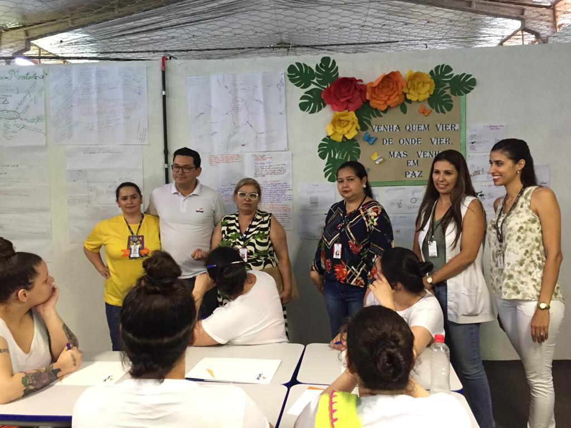
Noções Básicas de serviços domésticos serão ministradas aulas teóricas com os conteúdos de como utilizar os produtos de higiene quantidade dosagens e demais informações afins do oficio que esta sendo ministrado, o curso terá a duração de 21 hr sendo dividido em aulas que serão ministradas nas segundas e terças feiras das 14 as 18 horas teve inicio das atividades no dia 11/11/2019 e terá seu termino no mês de fevereiro de 2020 e beneficiará 25 mulheres.

Slide 7
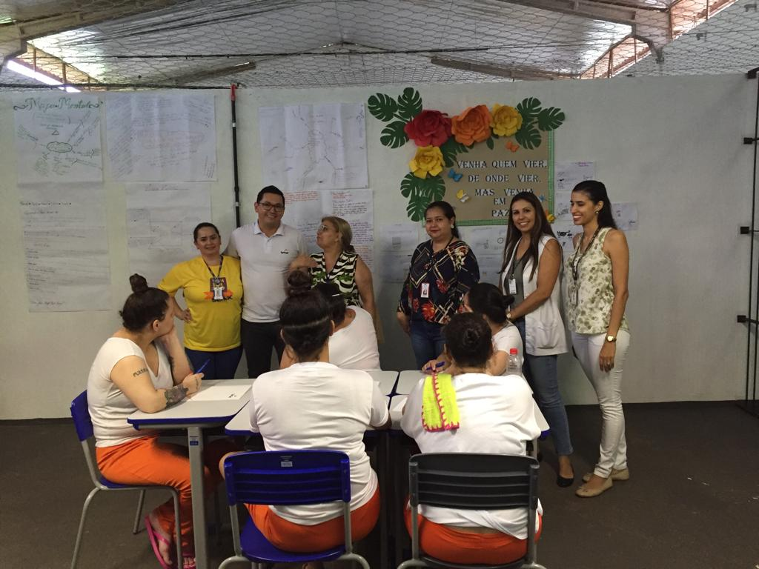
Recepcionista com duração de 160 hr que beneficiará 25 mulheres, terá inicio das atividades em Abril de 2020.
Todos os cursos terão certificado de conclusão de curso, no termino das atividades será feito uma solenidade interna para a entrega dos certificados para valorizar a dedicação e empenho no aprendizado das mulheres privadas de liberdade.

Slide 8
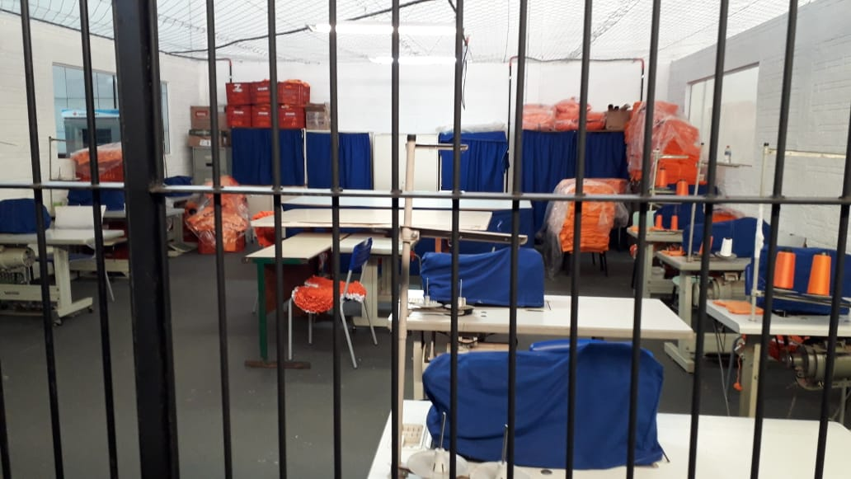
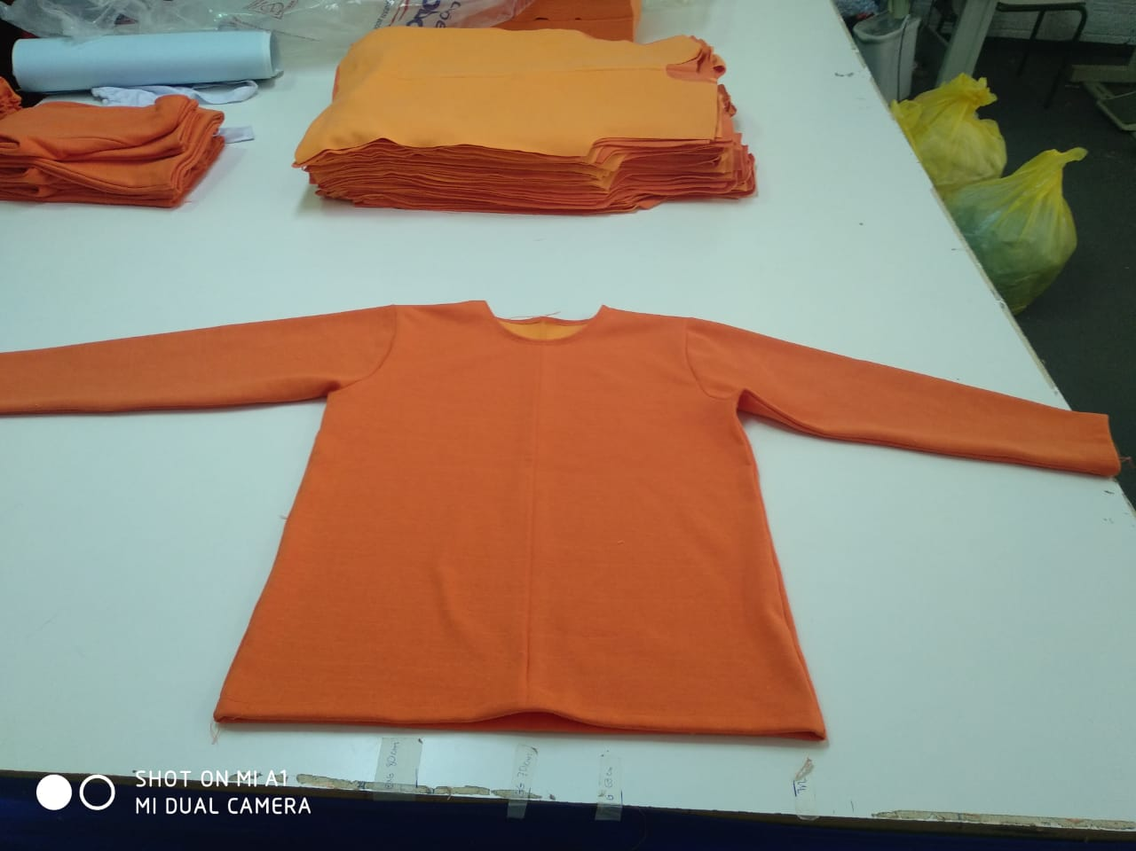
Projeto Tecendo o Futuro
O projeto consiste na parceria da Penitenciaria Feminina de Foz do Iguaçu Unidade Progressão com o Conselho da comunidade, onde a unidade fornece as maquinas de costuras adquiridas pelo DEPEN através do fundo rotativo e as 12 mulheres para a confecção dos inúmeros materiais, de acordo com a necessidade das quatro unidades penitenciarias do município.
E o conselho da comunidade viabiliza a compra da matéria prima para a confecção dos materiais, que vão de vestuário, a cama e banho etc..

Slide 9
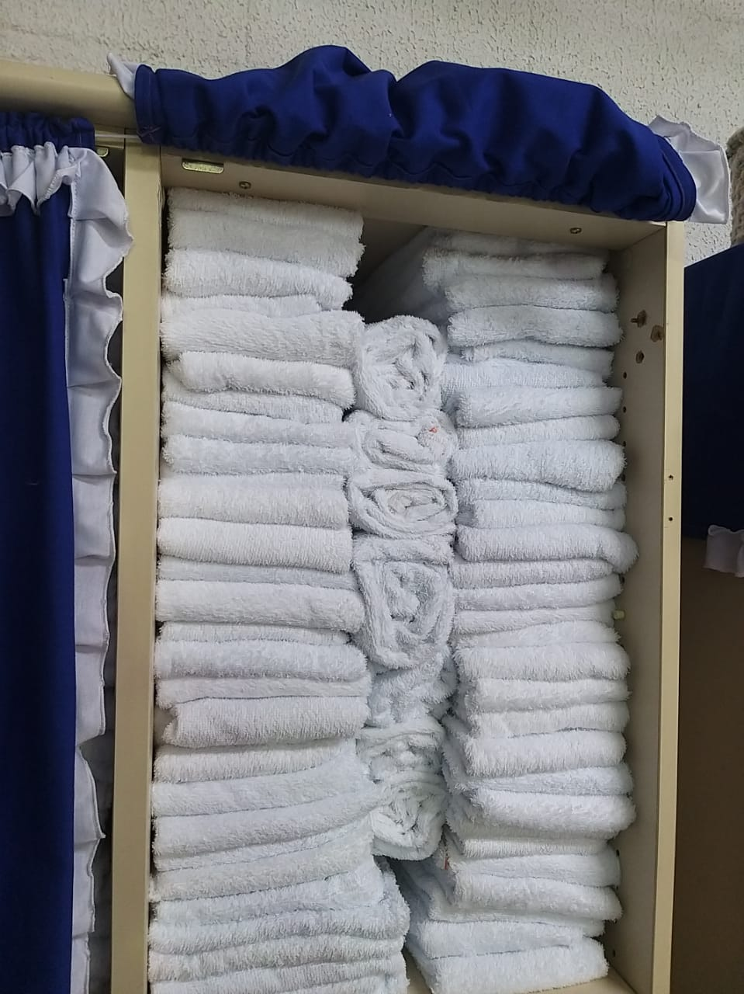
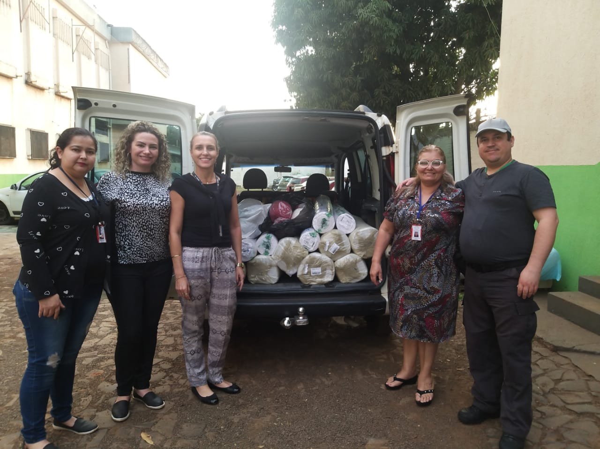

Slide 10
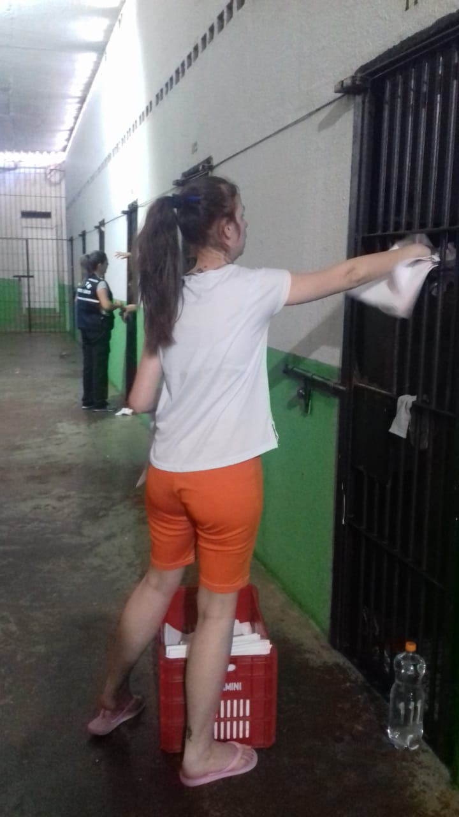
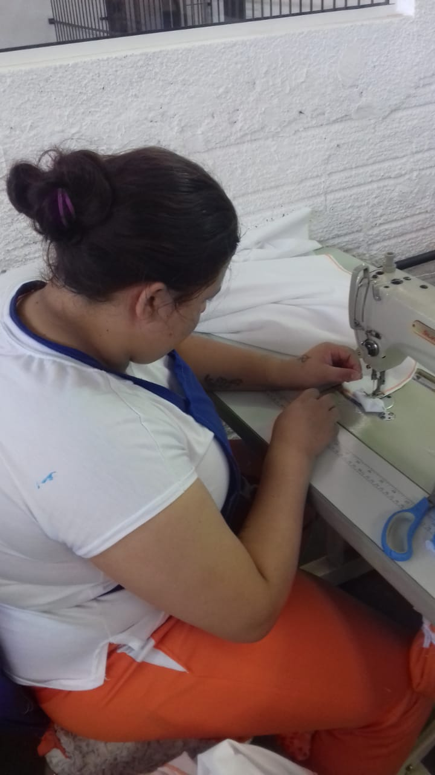
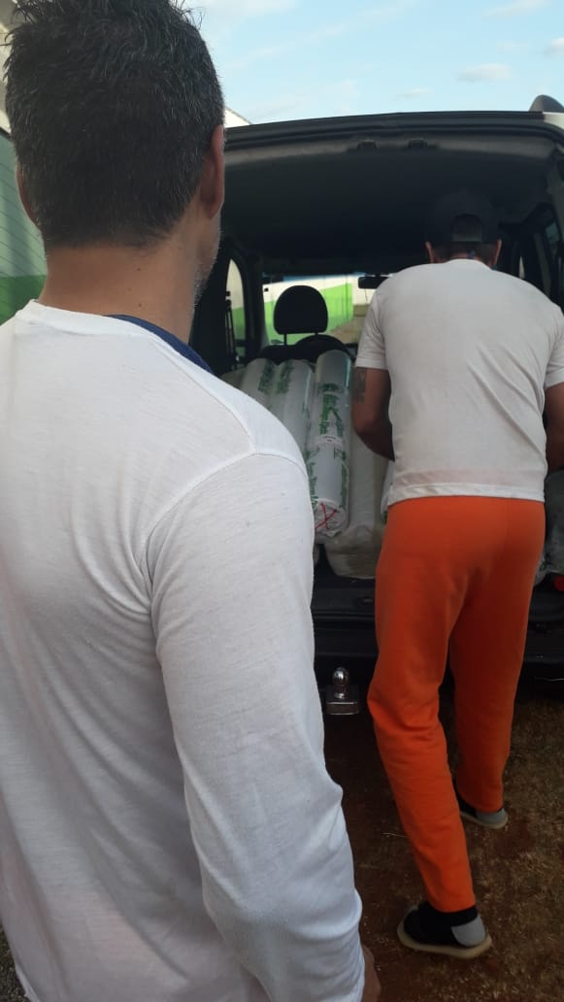

Slide 11
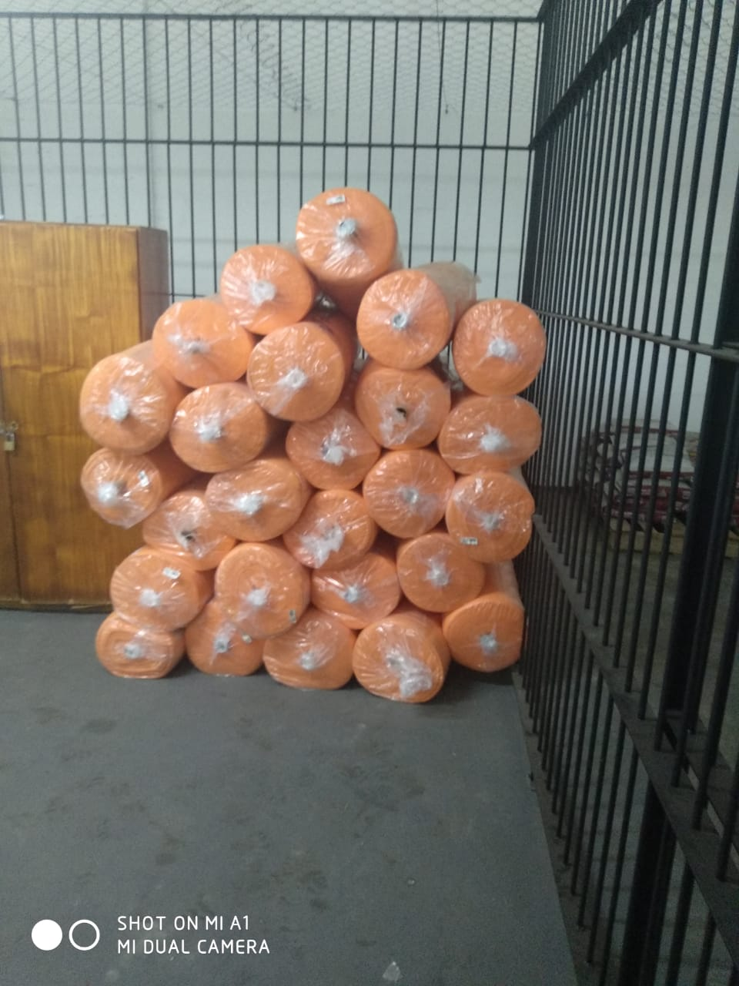
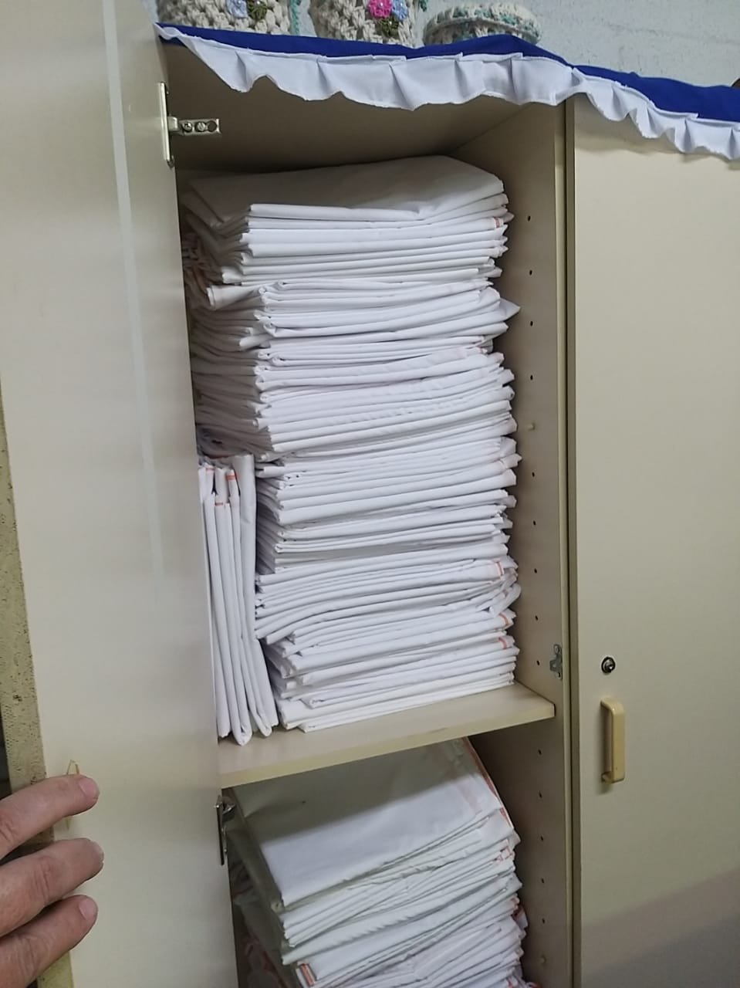
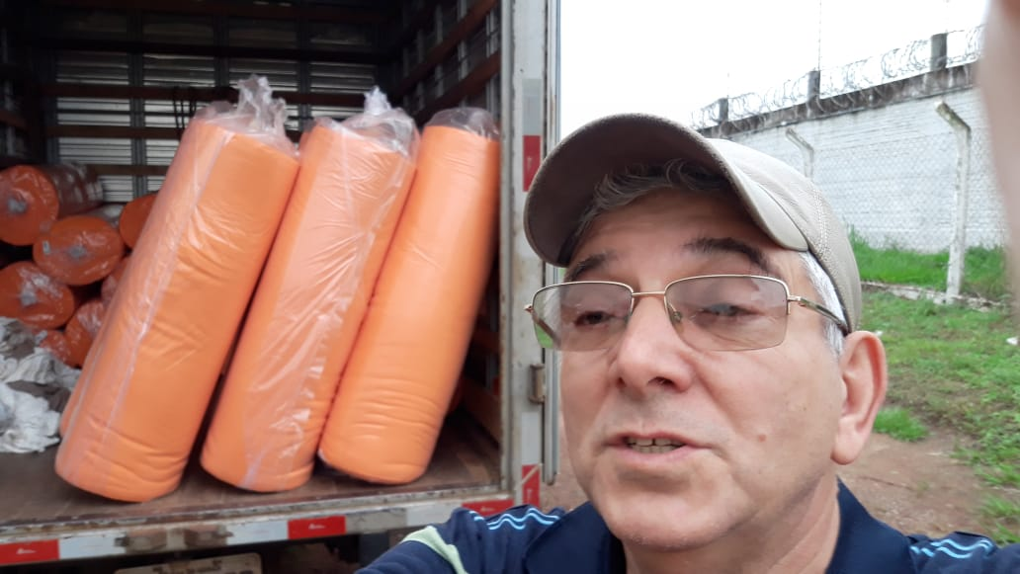

Slide 12
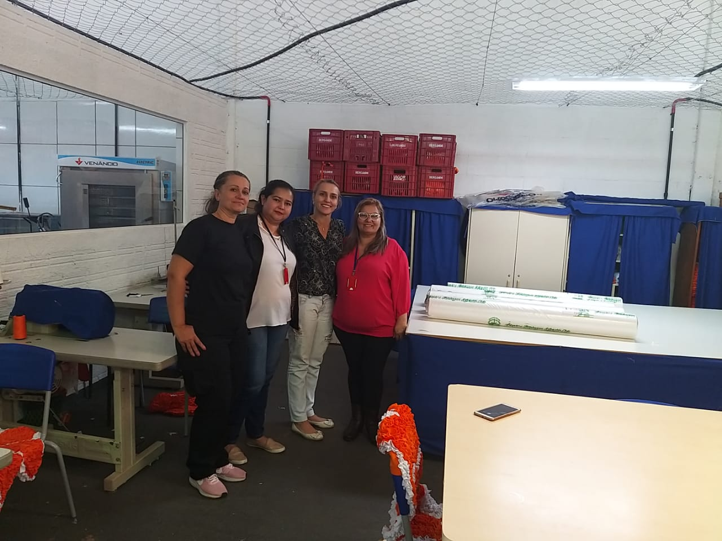
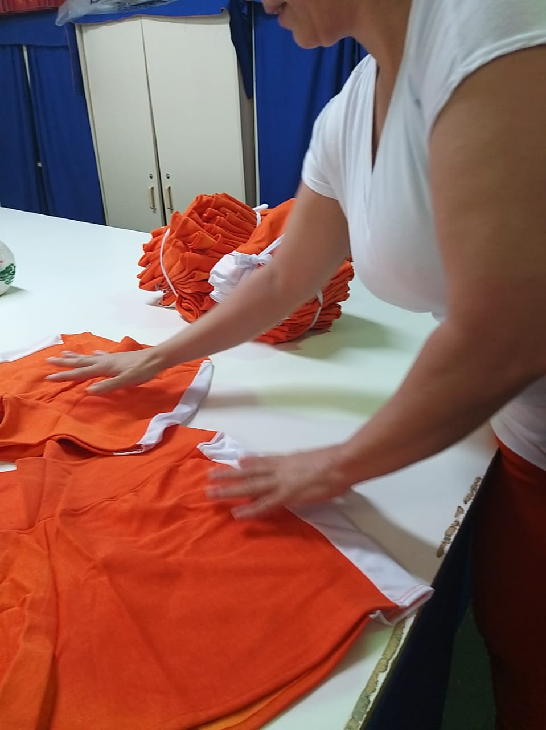
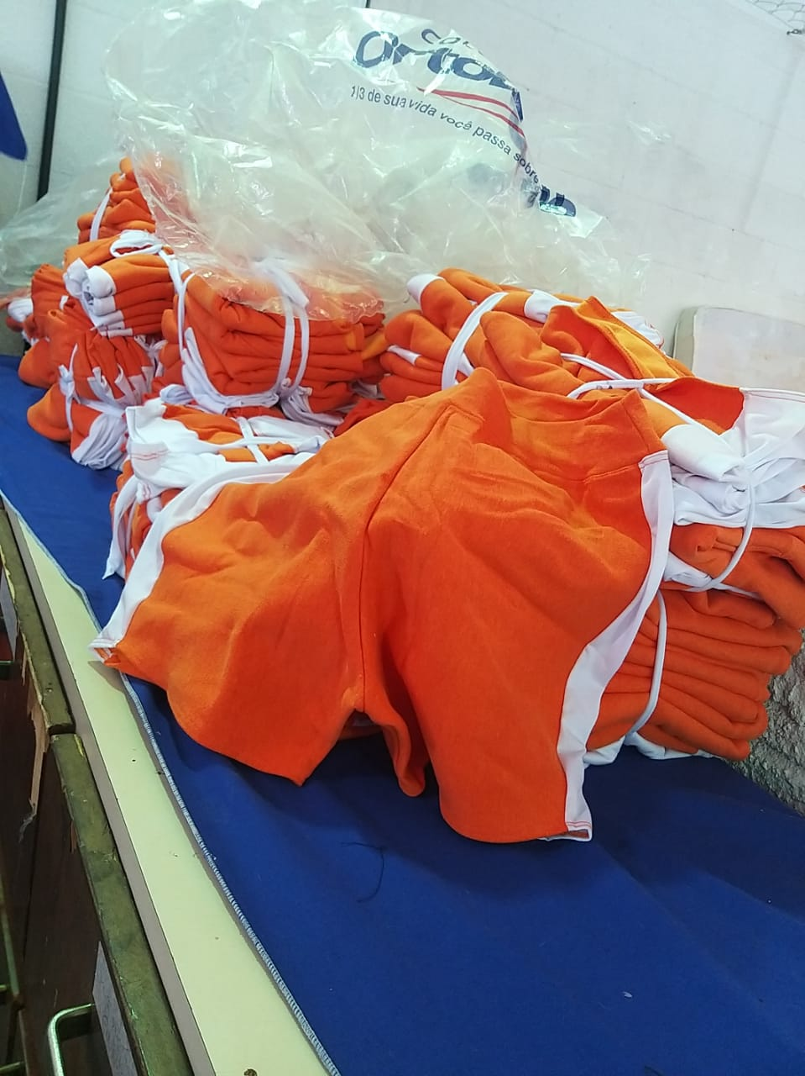

Slide 13
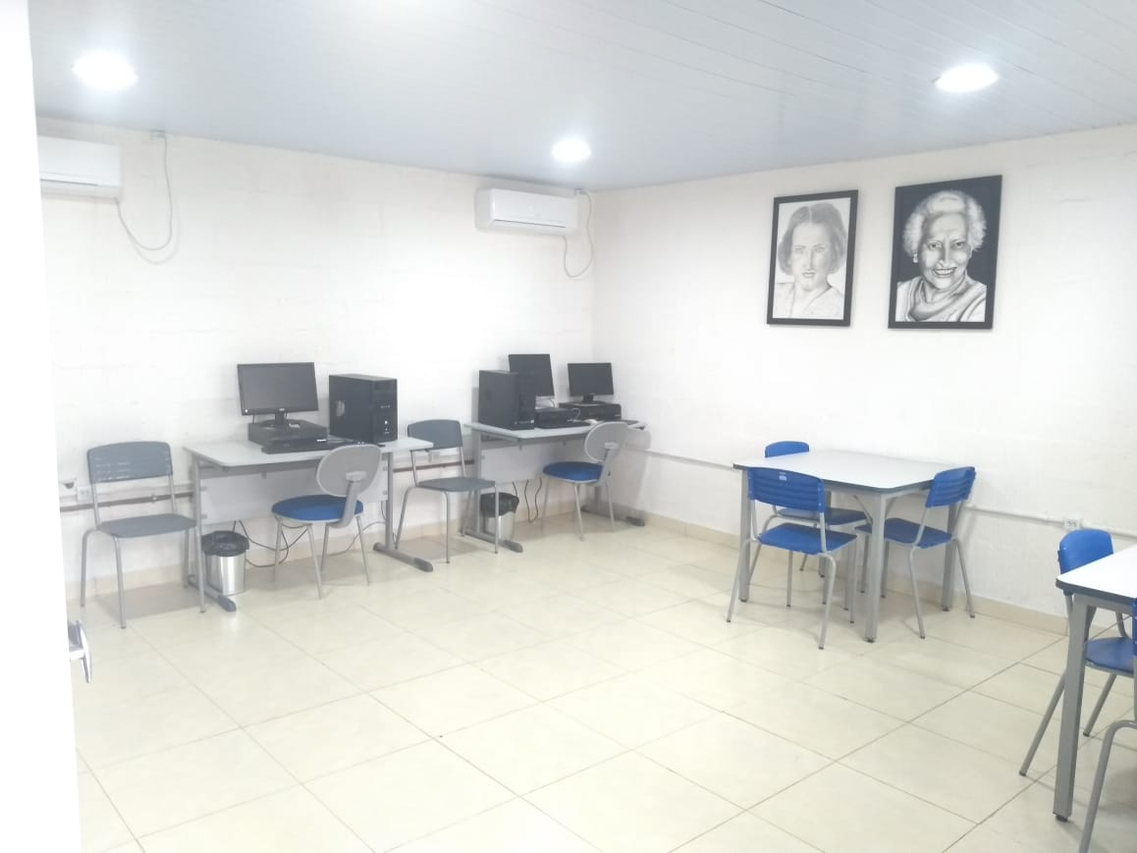
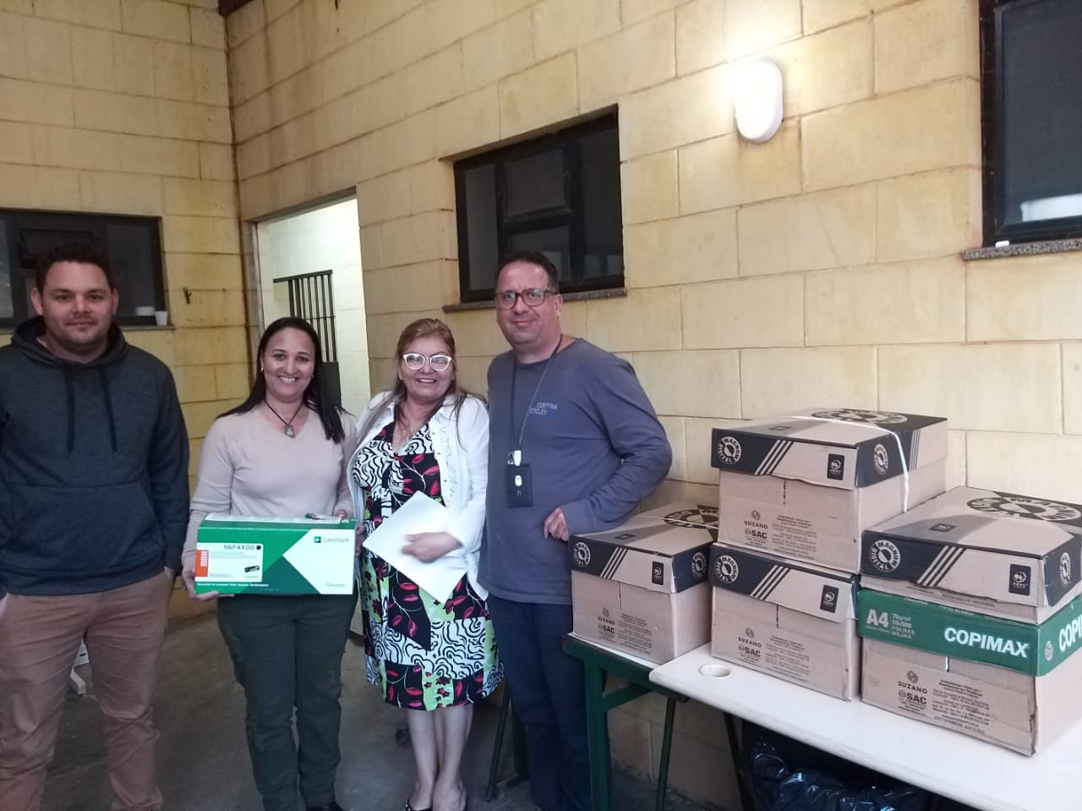
Apoio com material didático para o CEEBEJA.
O Conselho da Comunidade vê a importância do aprendizado na vida do sujeito, podendo colaborar com a capacitação dos apenados passa a contribuir com o CEEBEJA Helena Kolody para realização das suas atividades dentro das unidades penitenciarias de Foz do Iguaçu, através de doação de material de escritório e didático para o melhor atendimento aos apenados.
Com essa parceria os apenados podem estudar e remir suas penas.

Slide 14
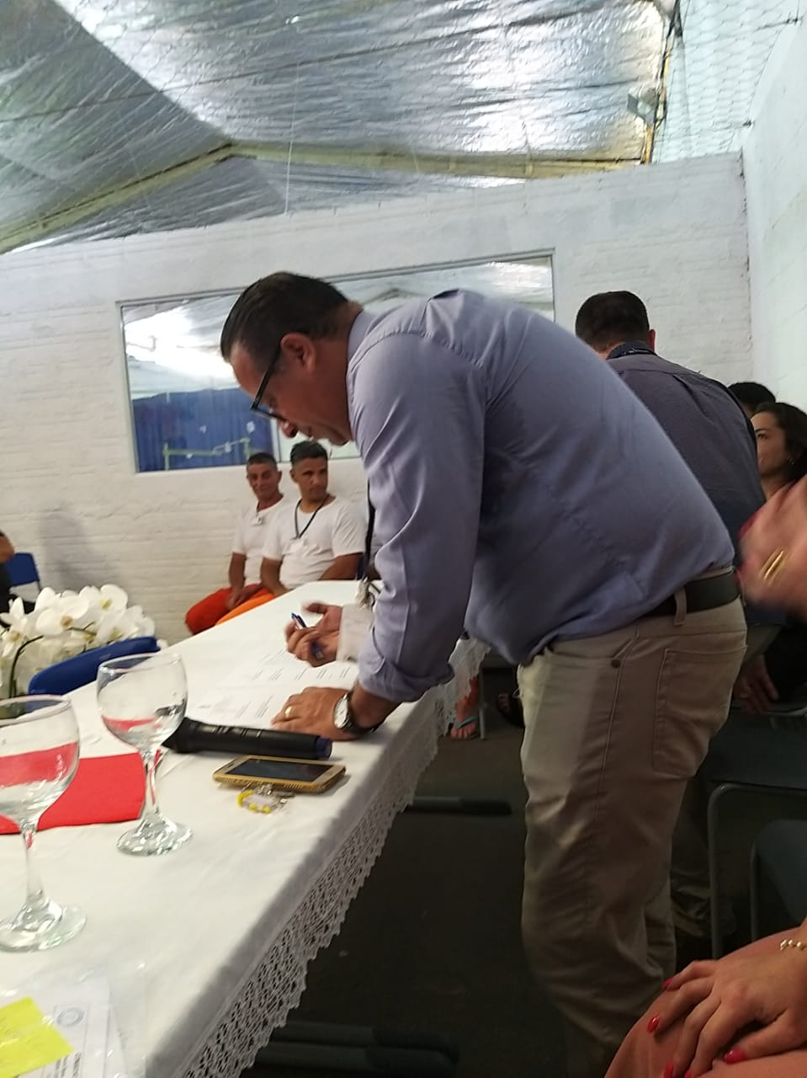
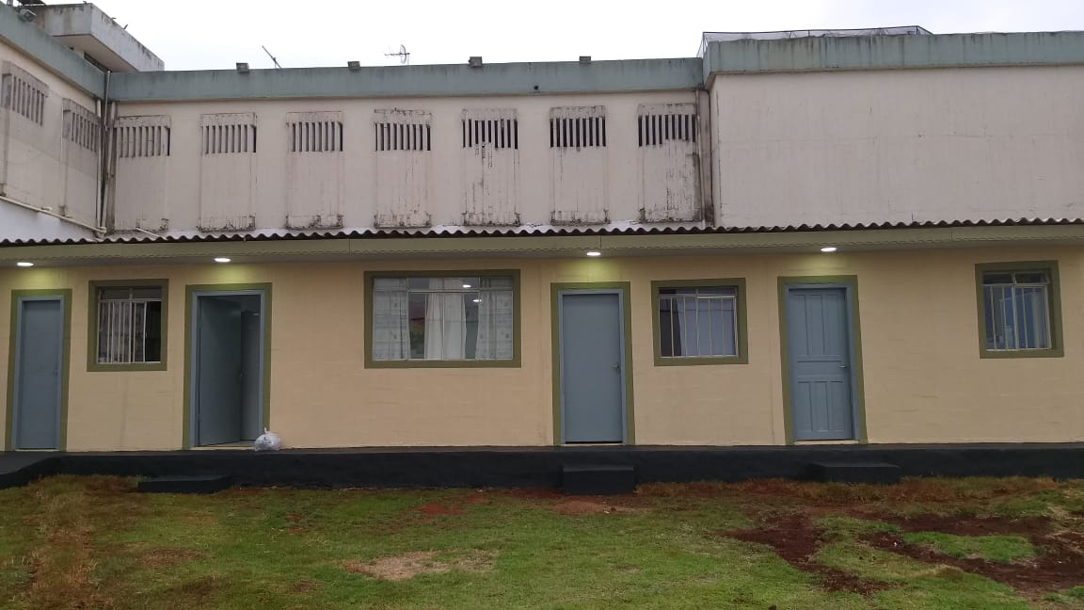
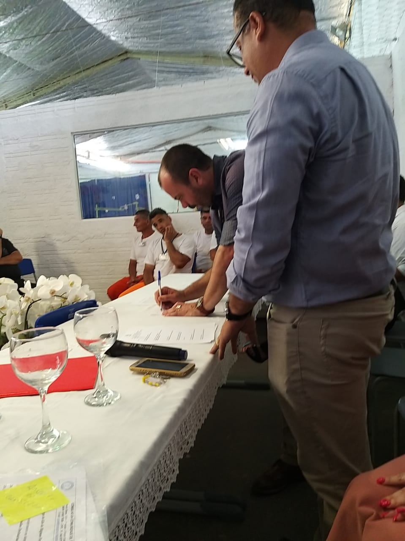
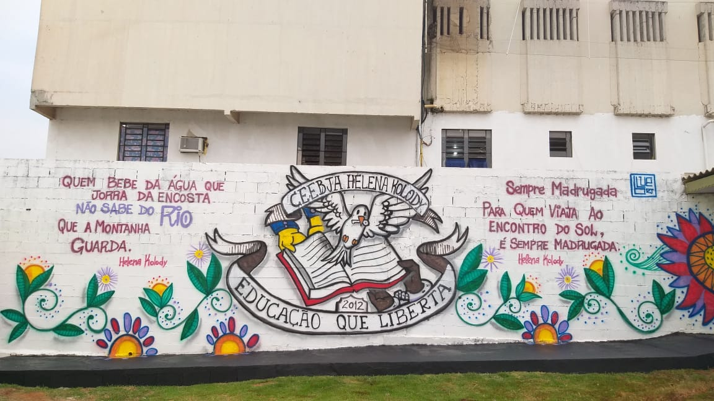

Slide 15
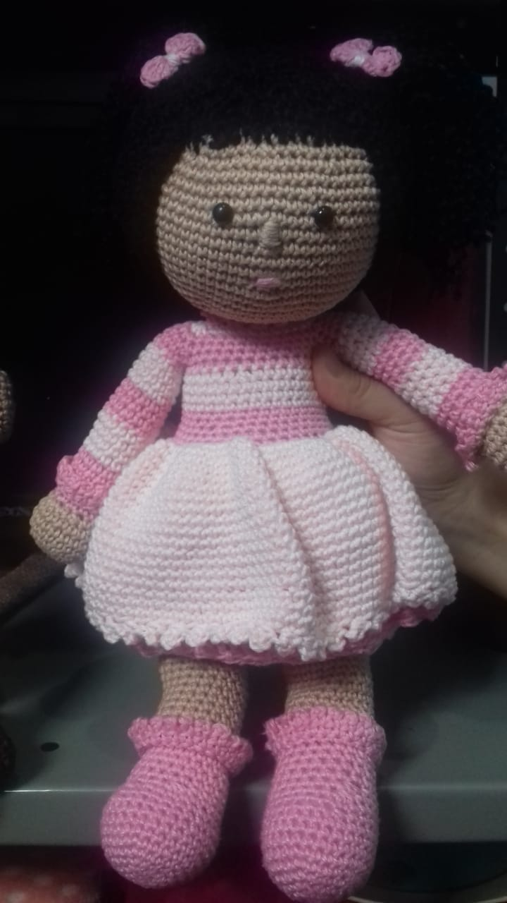
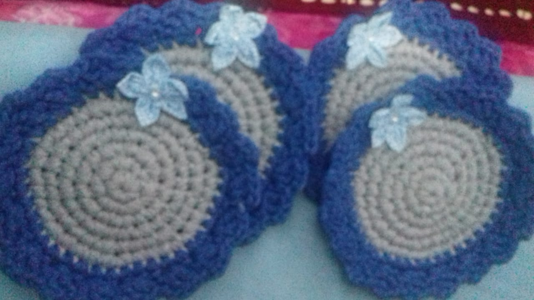
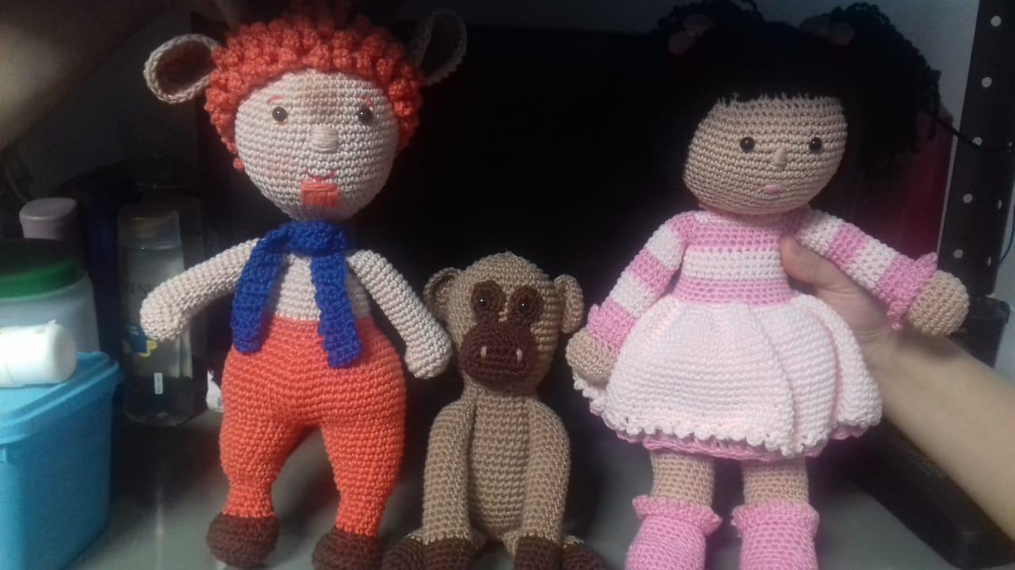
Artesanato nas celas
Atende 80 mulheres, consiste na parceria do Conselho da Comunidade com a unidade penitenciaria feminina onde o Conselho da Comunidade doa as linhas de crochê para todas as mulheres por determinação judicial para que elas possam produzir tapetes, ocupar seu tempo, sua mente e ganhar remissão.

Slide 16
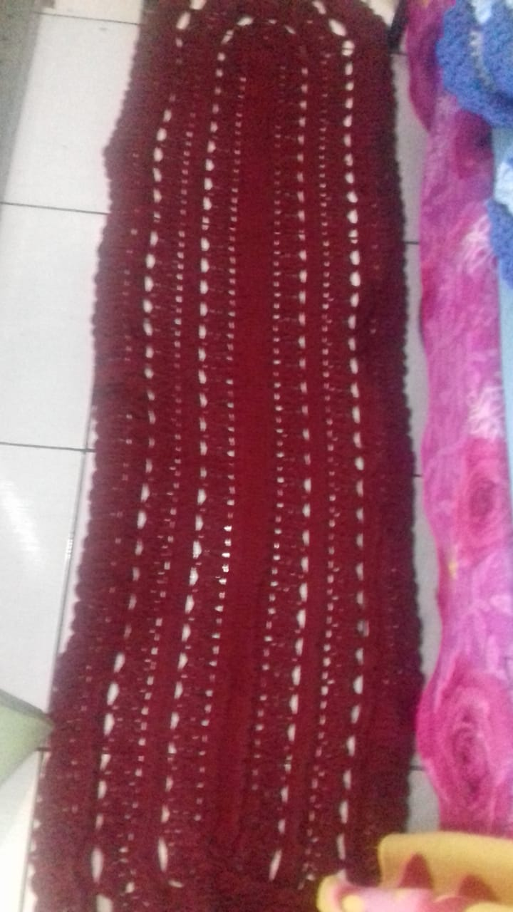
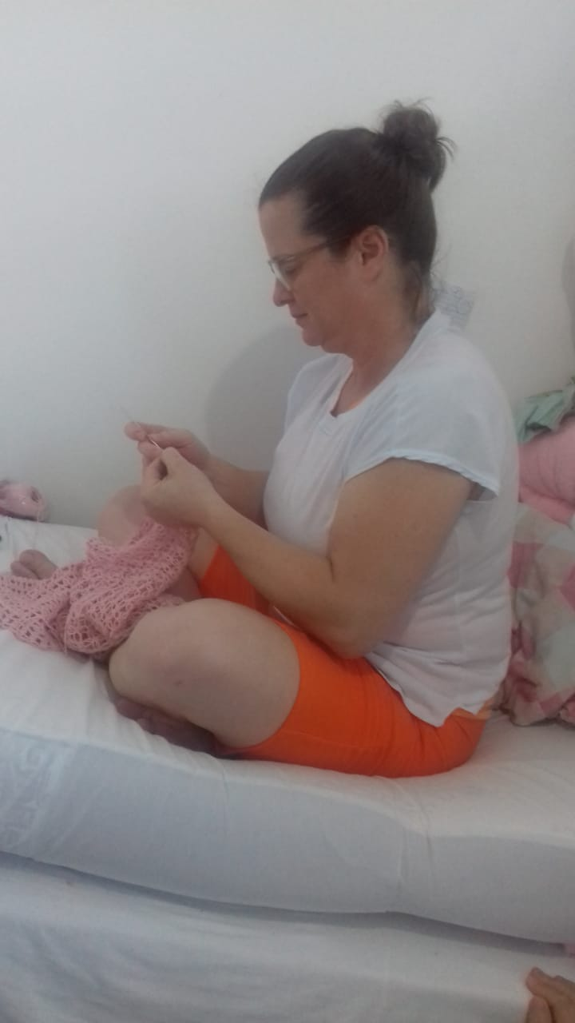

Slide 17
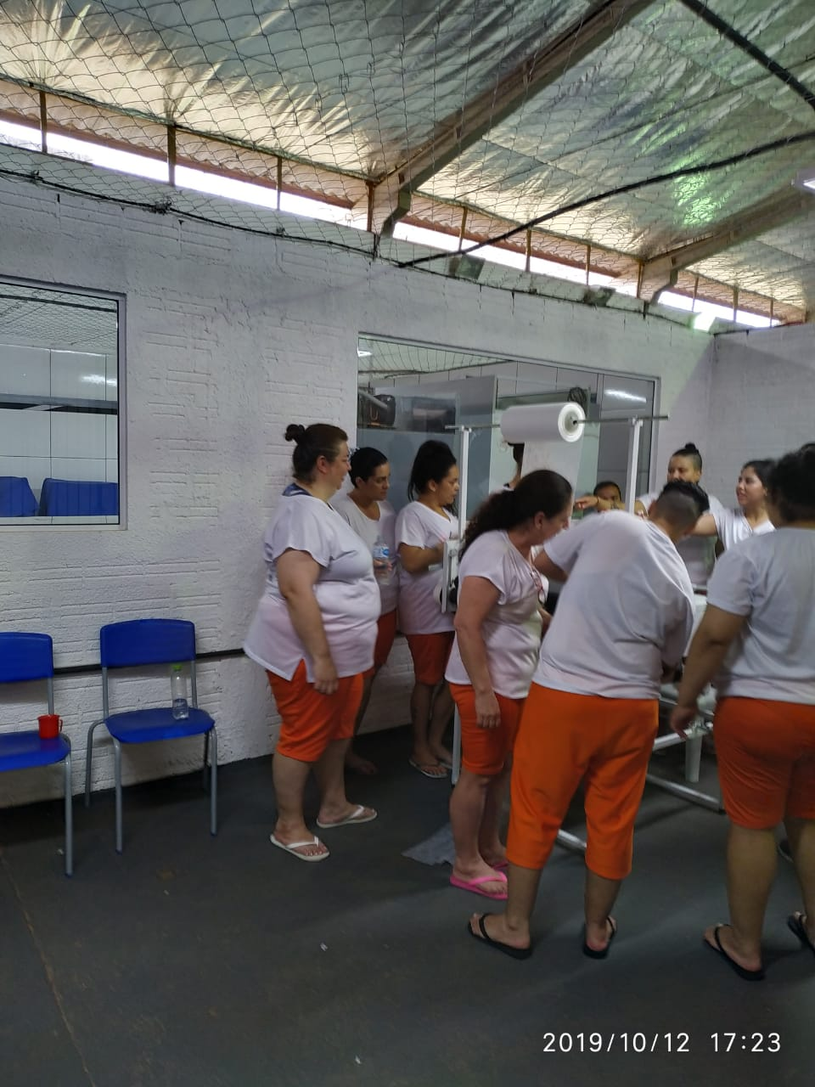
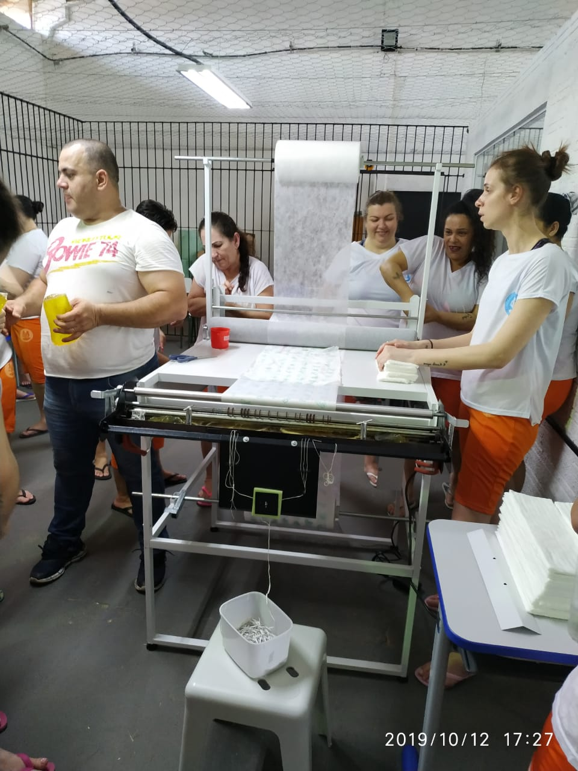
Fabrica de Fraudas descartáveis e absorventes.
A fabrica produzira fraldas descartáveis e absorventes para atender a rede hospitalar do município.
Haverá um monitor que irá ensinar o ofício para 20 mulheres privadas de liberdade, que após capacitadas multiplicarão o ofício e trabalharão na fabrica produzindo os insumos.

Slide 18
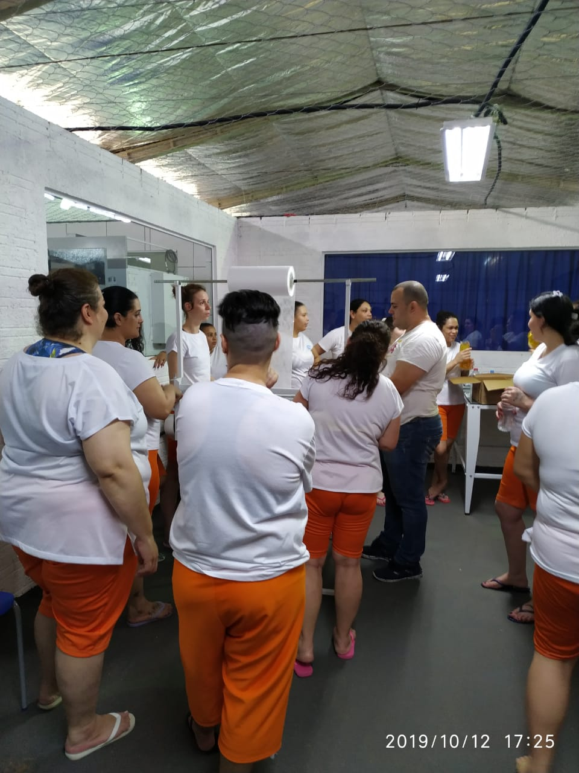

Slide 19
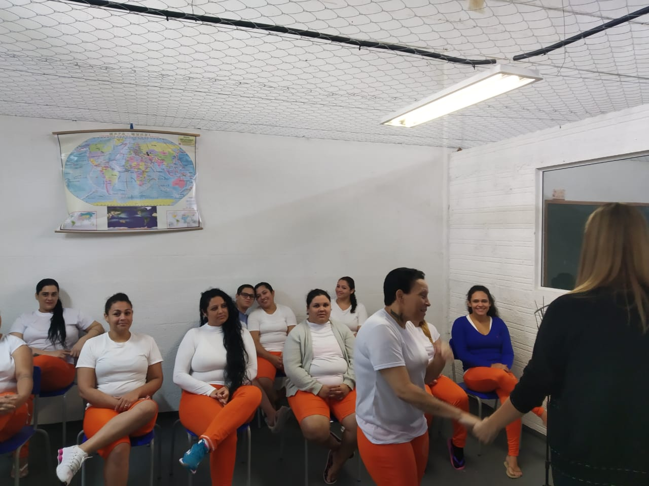
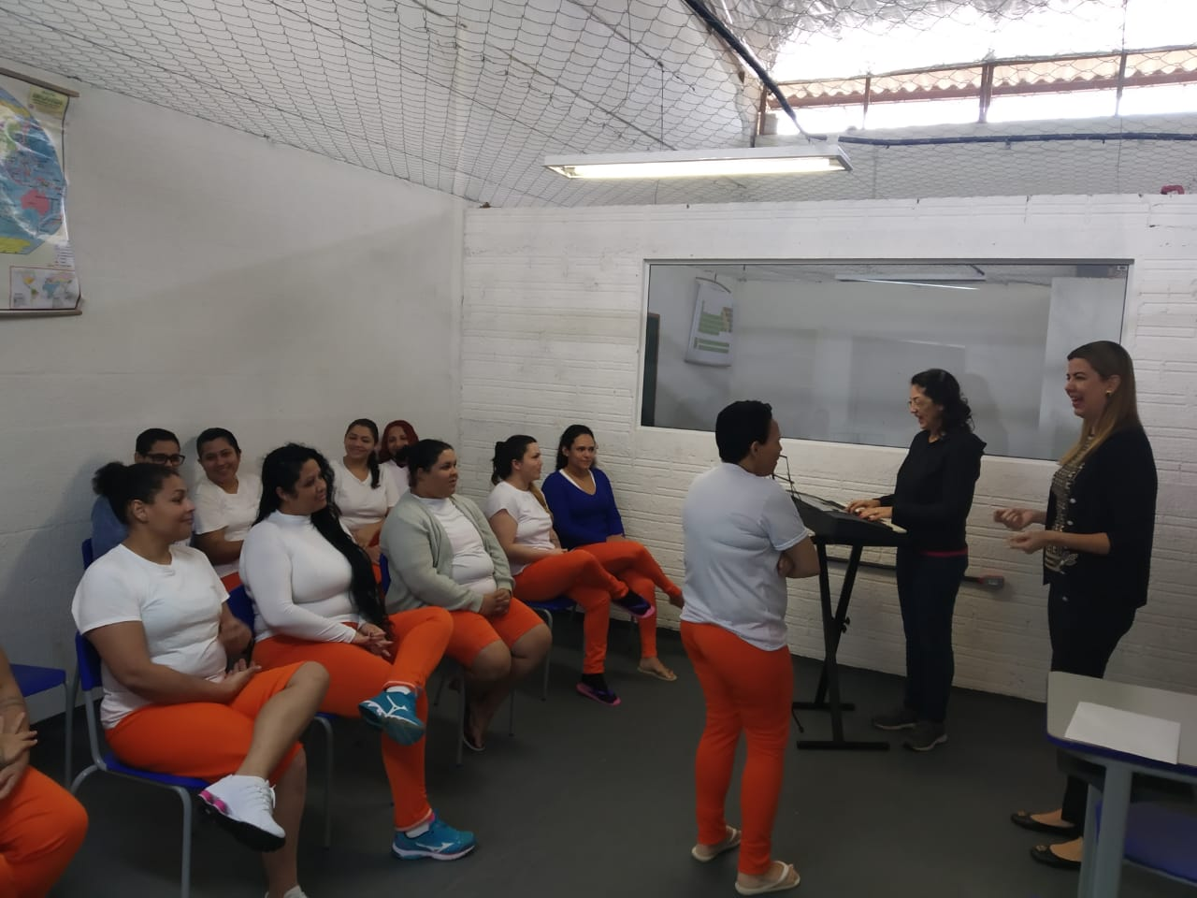
Coral
São ofertadas aulas de canto para 15 mulheres nas quartas feiras, será realizada uma candata de natal com essa primeira turma.

Slide 20
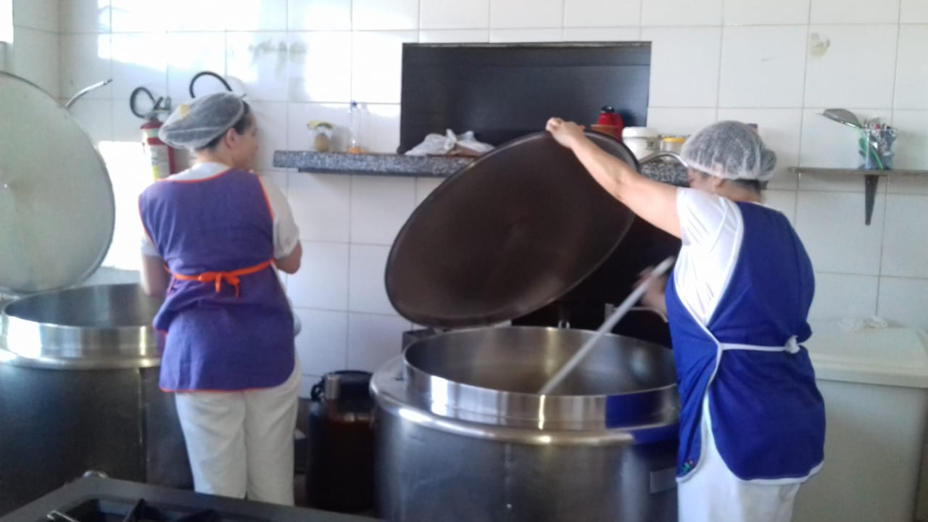
Cozinha produção do café da manhã das quatro unidades e salada para as refeições
A empresa responsável pela dispensação da alimentação das unidades penitenciarias do município disponibilizaram uma cozinheira que orienta e ensina as mulheres privadas de liberdade.

Slide 21
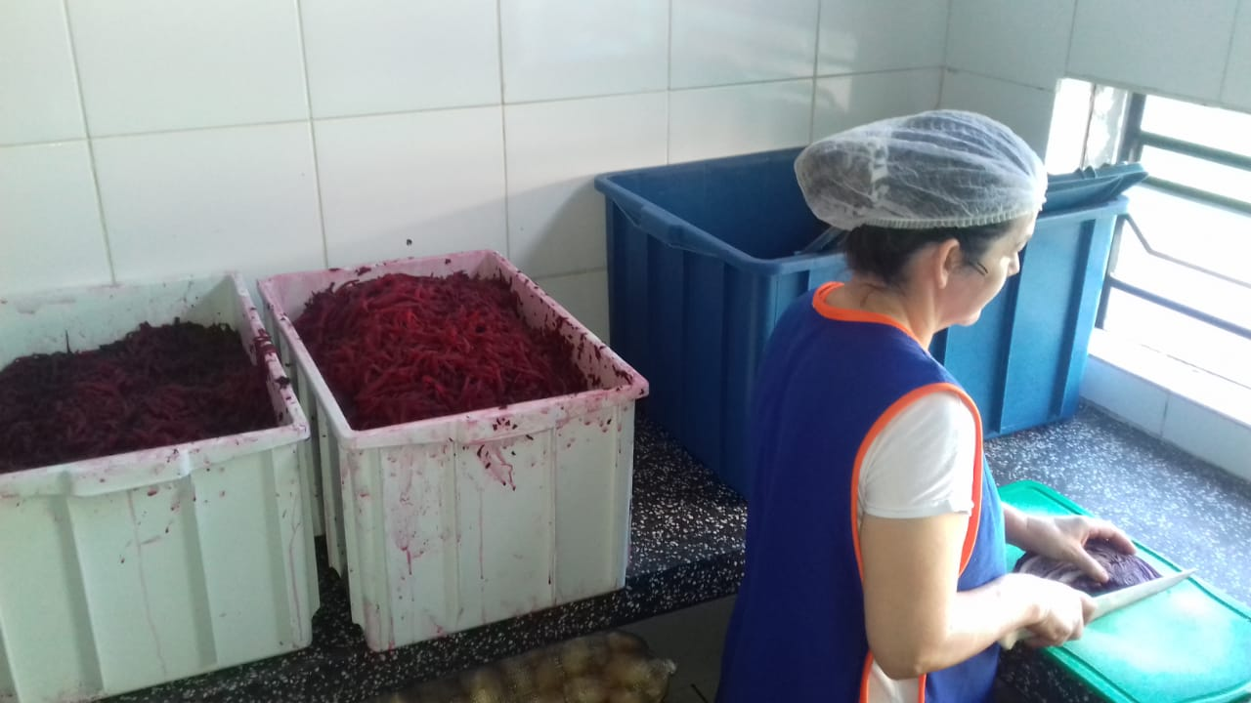
São 15 mulheres que trabalham na cozinha com a produção do café da manhã para as unidades penitenciarias, e também são produzidas as saladas para as refeições.
A empresa que fornece a alimentação fornecem os insumos para a produção do café da manhã e das saladas, com o trabalho elas ganham remição e um salario pago pela empresa.

Slide 22
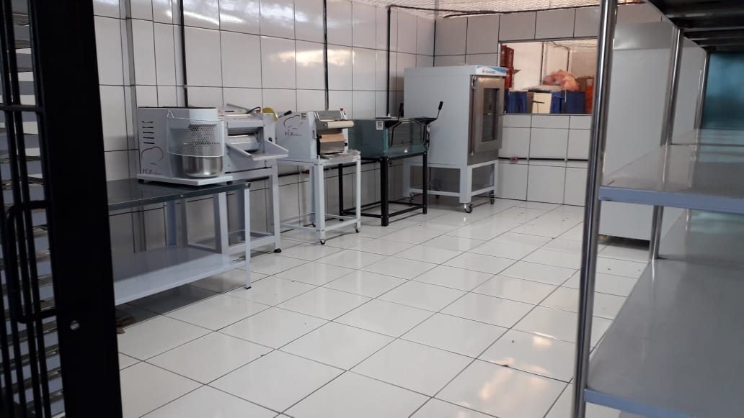
Panificação
A unidade Penitenciaria Feminina de Foz do Iguaçu recebeu do Governo Federal através do convenio com o Procap os maquinários para a montagem de uma panificadora nas instalações da unidade, ode será ofertado o curso de panificação para 20 mulheres privadas de liberdade.

Slide 23
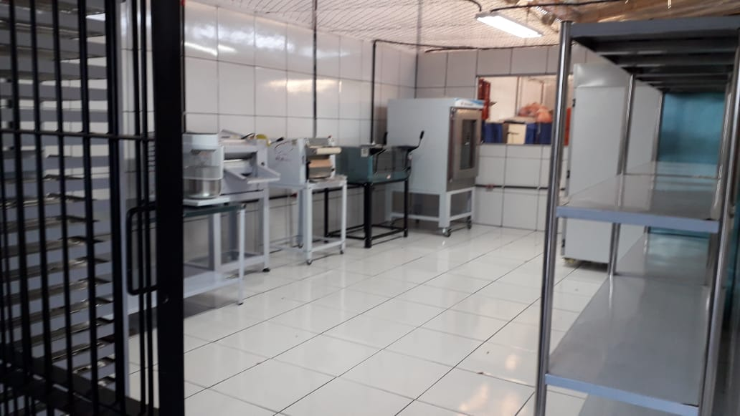
O curso será ofertado pelo SENAI, uma vez capacitadas passaram a produzir para o consumo dos apenados com parceria com a Bandolim empresa que hoje fornece a alimentação para as unidades penitenciaria do município.
As atividades terão inicio no ano de 2020.

Slide 24
FIM O Conselho da Comunidade de Foz do Iguaçu agradece a Todas (os) pela atenção!

